Slide 1
здрасвуйте
Я Миша

Slide 2

Содержание
Что такое цикл в черепашке
Майнкрафт компьютер

Slide 3
Что такое Цикл в черепашке

Slide 4
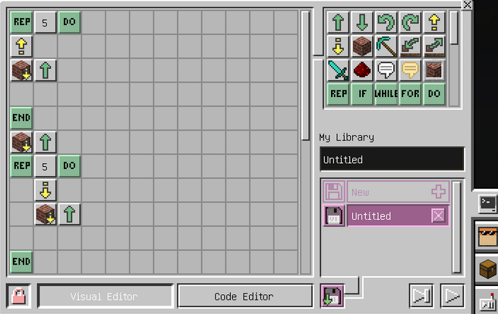
Сначала Надо поставить репит

Slide 5
Потом Надо указать сколько раз ты хочешь чтобы это повторялось

Slide 6
Потом Обязательно надо поставить Do иначе не будет работать

Slide 7
И под конец надо поставить End

Slide 8

Майнкафт компьютер

Slide 9
В майнкрафт компьютере можно писать программы например програма которая запускает сигнал редстоуна. Редстоун это провода но только в маинкрафте и ещё их используют в всяких миханизов.

Slide 10
Спасибо за просмотр

